Slide 1

Муниципальное казенное дошкольное общеобразовательное учреждение
«Детский сад №7» Воронежская область, г. Лиски, ул. Островского, д. № 17а
2022 – 2023 учебный год группа младшего возраста №2 «Солнышко»
(3 – 4 года) списочная численность воспитанников :20
Подготовила : воспитатель 1 КК Клыкова Алена Михайловна

Slide 2
Развивающая предметно- пространственная среда (согласно ФГОС) — это определенное пространство, организованно оформленное и предметно-насыщенное, приспособленное для удовлетворения потребностей ребенка в познании, общении, физическом и духовном развитии в целом.

Slide 3
По своему значению самым главным помещением в дошкольном учреждении является групповая комната. Обстановка в младшей группе прежде всего создается как комфортная и безопасная для ребенка. У младших детей активно развиваются движения, в том числе ходьба, бег, лазание. Вместе с тем, движения еще плохо координированы, нет ловкости, быстроты реакции, увертливости.

Slide 4
Поэтому при пространственной организации среды оборудование целесообразно располагать по периметру группы, выделив игровую часть и место для хозяйственно-бытовых нужд, предусмотреть достаточно широкие, хорошо просматриваемые пути передвижения для ребенка. Не рекомендуется включать в обстановку много оборудования, примерно две трети пространства должны быть свободными.

Slide 5
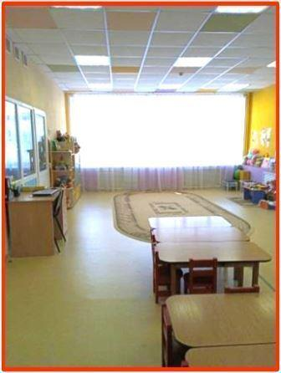
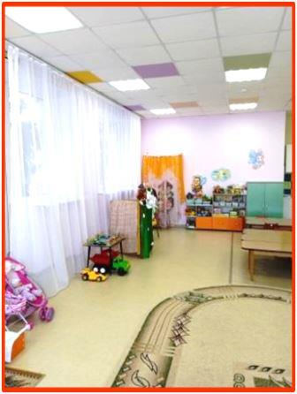
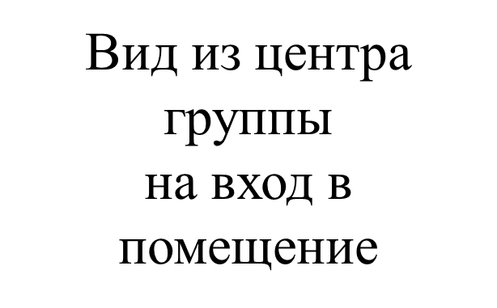
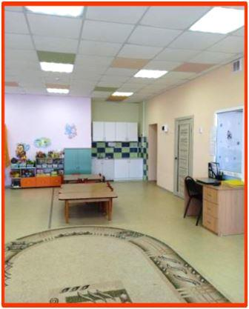
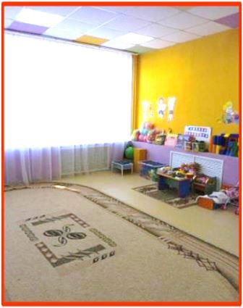
Вид из центра группы в
противоположном входу направлении
Вид из центра группы в
противоположном входу направлении

Slide 6
1.Рабочий сектор.
В модулях (центрах ) «Живая природа, неживая природа», обеспечивающих наблюдения за живой и неживой природой, экспериментирование, представлены коллекции , природный материал: шишки, каштаны, желуди, камешки.

Slide 7
В центре «Уголок природы» находятся: макет «Времена года», наборы сюжетных картинок « Времена года», художественная литература для чтения по темам: «Зима», «Весна», «Лето», «Осень»
Центр экспериментирования совмещен с центром природы. Оснащен природным материалом: песок, сыпучими продуктами: горох, фасоль, манка, мука, соль, сахар, крахмал…; сито, воронки; Детям доступны разнообразные игрушки: песочные наборы, формочки, лейки, плавучие (резиновые) игрушки, игрушки пластмассовые, водяные мельницы

Slide 8
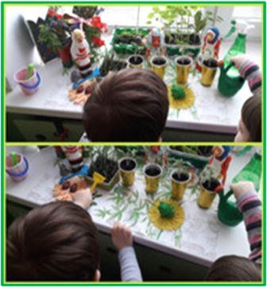
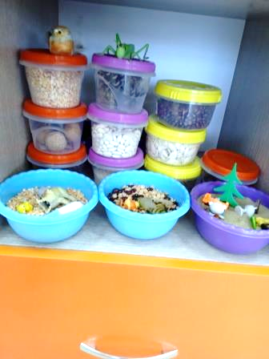
1.1 Рабочий сектор.
Модуль «Живая природа»
1.1.2 Рабочий сектор.
Модуль «Неживая природа»

Slide 9
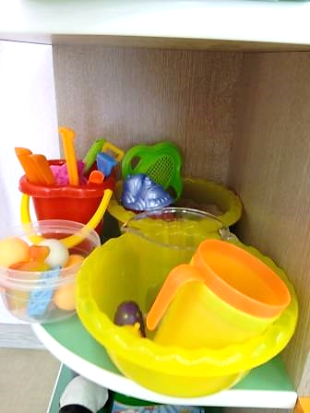
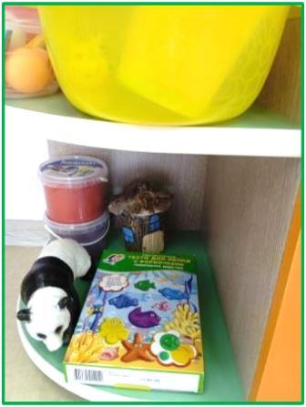
1.3 Модуль
«Уголок экспериментирования»
(игры – опыты с песком и водой)

Slide 10
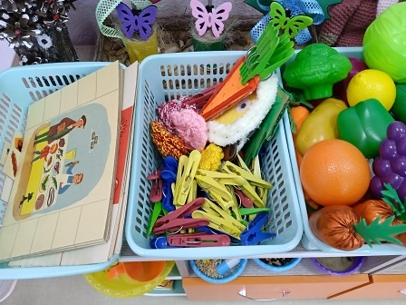
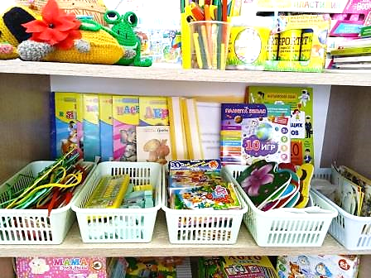
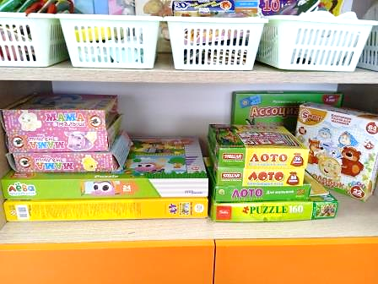
1.4. Модуль «Уголок природы»

Slide 11
1.5Рабочий сектор.
Модуль «Центр сенсорного развития» оснащен материалами и играми для развития тактильных ощущений, мелкой моторики, зрительного восприятия. . Для формирования зрительного восприятия использую игры со шнуровкой, фишками разных геометрических форм, цветов, счеты с пирамидки, деревянные вкладыши, трафареты.
1.6Рабочий сектор.
Модуль «Центр конструирования» способствует развитию мелкой и крупной моторики, детского творчества, конструкторских способностей.

Slide 12
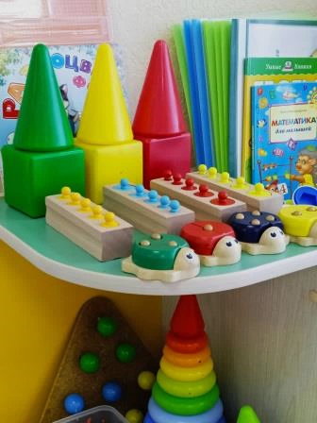
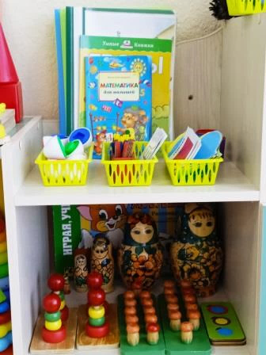
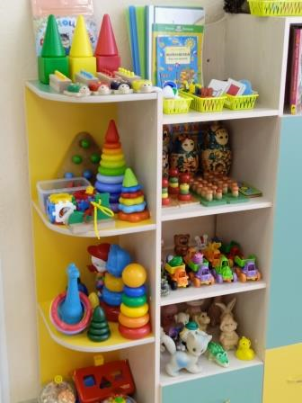
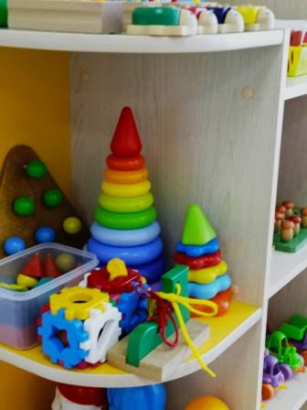
1.5Модуль
«Уголок сенсорного развития».

Slide 13
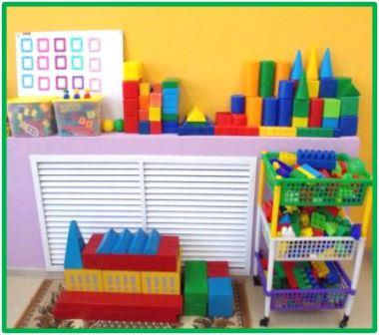
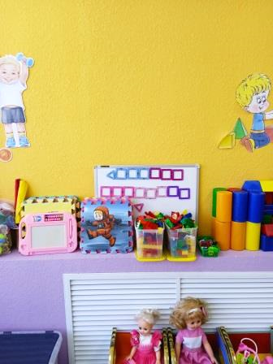
1.6Модуль
«Уголок конструирования».

Slide 14
1.7Рабочий сектор. «Центр развития речи».
Формирование и развитие речи – важная образовательная задача для воспитателей дошкольных учреждений. В «Речевом центре» демонстрационный , раздаточный , дидактический материалы разнообразны, соответствуют возрастным особенностям детей , интересам воспитанников и программным требованиям, уголок театрализации.

Slide 15
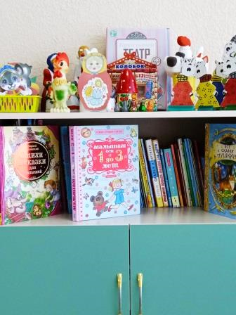
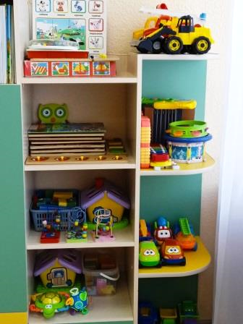
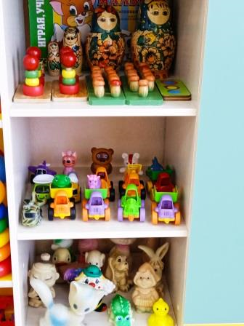
1.7 Модуль
«Уголок развития речи».

Slide 16
2. Активный сектор. Этот сектор включает в себя следующие центры:
•центр игровой деятельности; включает в себя материалы и оборудование для сюжетно – ролевых игр: «Шоферы», «Дочки – матери», «Семья».
•центр двигательной активности;
•центр музыкально – театрализованной деятельности.

Slide 17
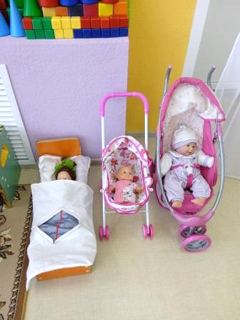
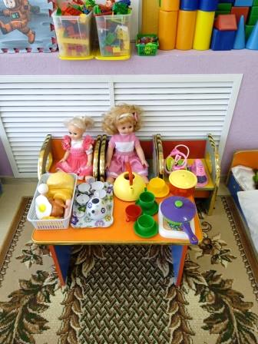
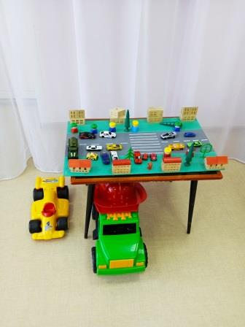
2.1Активный сектор
«Центр игровой деятельности»
( уголок сюжетно – ролевых игр)

Slide 18
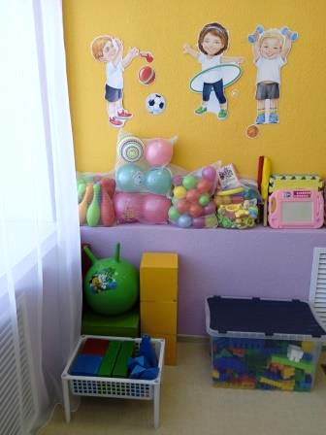
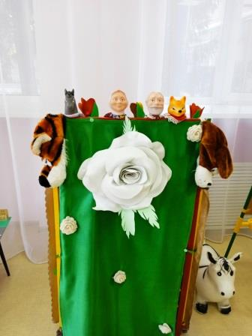
2.2.Активный сектор
«Центр двигательной активности»
2.3.Активный сектор
«Центр театрализованной деятельности.»

Slide 19
3.Спокойный сектор.
«Центр уединения и отдыха» позволяет ребёнку побыть в тишине, если он стал от шума и суеты.
«Центр художественно развития» предназначен для свободного рисования и лепки из пластилина по замыслу ребёнка (вне НОД).

Slide 20
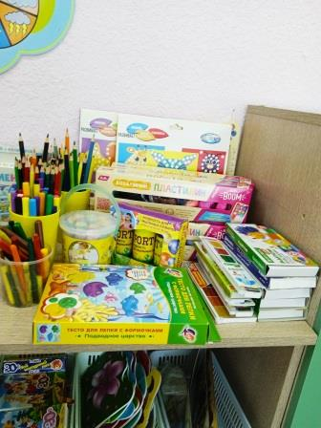
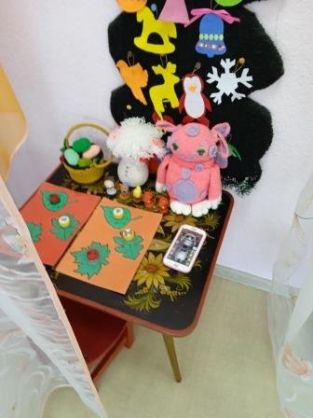
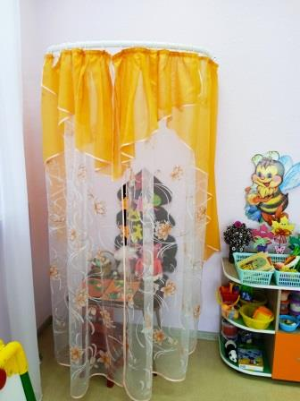
3.2.Спокойный сектор «Центр художественного развития»
3.1.Спокойный сектор
«Центр уединения»

Slide 21
Сектор для диалога с родителями.
Для активного участия родителей в жизни группы используем информационный центр, в котором отражаем информацию о текущей деятельности группы. Консультационный центр: для осуществления обратной связи «Вопросы и ответы», есть сайт ДОО и страничка группы на сайте ДОО. dou7.ucoz.com Для демонстрации продуктов детской деятельности в раздевальной комнате есть магнитная доска «Наше творчество».

Slide 22
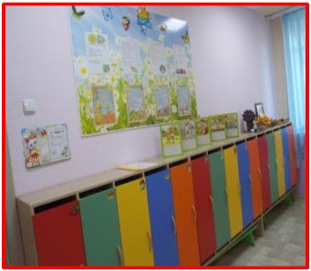
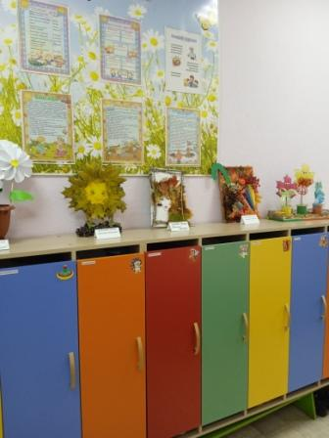
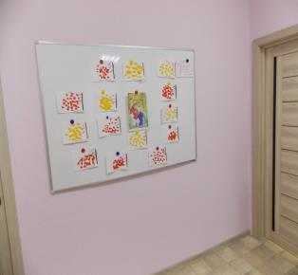
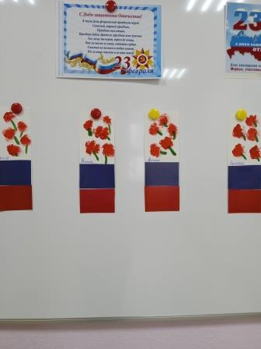
4.1. Информационно – консультационные стенды для родителей
4.2. Магнитная доска для детского творчества.

Slide 23
СПАСИБО ЗА ВНИМАНИЕ!

